Slide 1
Proyecto Programación - BDD
JGBase
Juan Manuel Grau Blasco

Slide 2


Introducción // Herramientas utilizadas
Los programas que he utilizado en este proyecto para realizarlo han sido: NetBeans por una parte para programar y XAMPP (Apache y MySQL) para conectarme a la base de datos en cuestión.

Slide 3
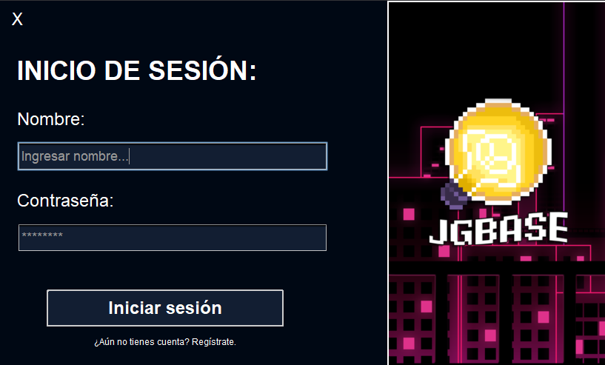
Introducción del proyecto
En este proyecto he querido plasmar una base de datos de especies de Pokémon.
Primero iniciamos
con un login, en el
que debemos poner
nuestras credenciales,
también podremos crear
una cuenta:

Slide 4
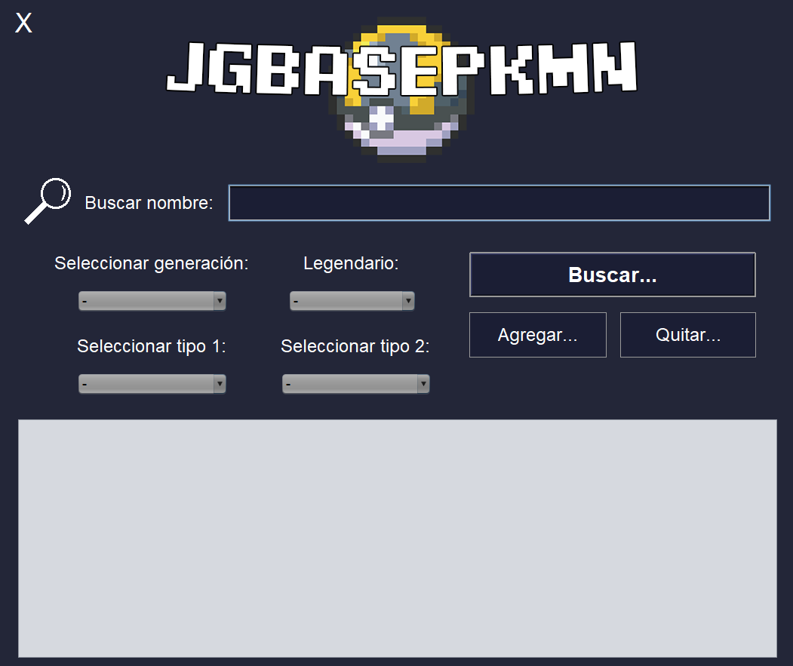
Introducción al proyecto pt. 2
Después de haber ingresado con nuestra cuenta nos encontraremos con esta ventana:
En ella podremos realizar las
diferentes consultas para
mostrar los resultados que
queramos con el botón de buscar.

Slide 5
Introducción al proyecto pt. 3
Podremos filtrar los resultados por nombre, generación, tipos y si es legendario o no.
También tenemos las opciones
de esconder o agregar pokémon
en la lista en cuestión.
(La función de agregar los agregará en la base de datos
mientras que la otra solo esconderá los registros de la
lista mostrada por pantalla).

Slide 6
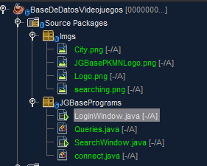
Estructura de las clases
En mi proyecto tengo en total 4 clases, 2 de ellas son del tipo FORM ya que son ventanas interactivas y las otras 2 están llenas de métodos.
Además también tengo una carpeta aparte
con las fotos necesarias para el trabajo.

Slide 7
Conclusión
Ha sido un trabajo muy creativo y me ha gustado poder hacerlo aunque siento que me han faltado unas cosas por hacer o pulir.

